Slide 1



โครงการการจัดการศึกษาหลักสูตรอาชีวศึกษาและมัธยมศึกษาตอนปลาย(ทวิศึกษา)(Best practice)
โรงเรียนวัดแก่นเหนือวิทยา กับ วิทยาลัยการอาชีพเวียงเชียงรุ้ง

Slide 2
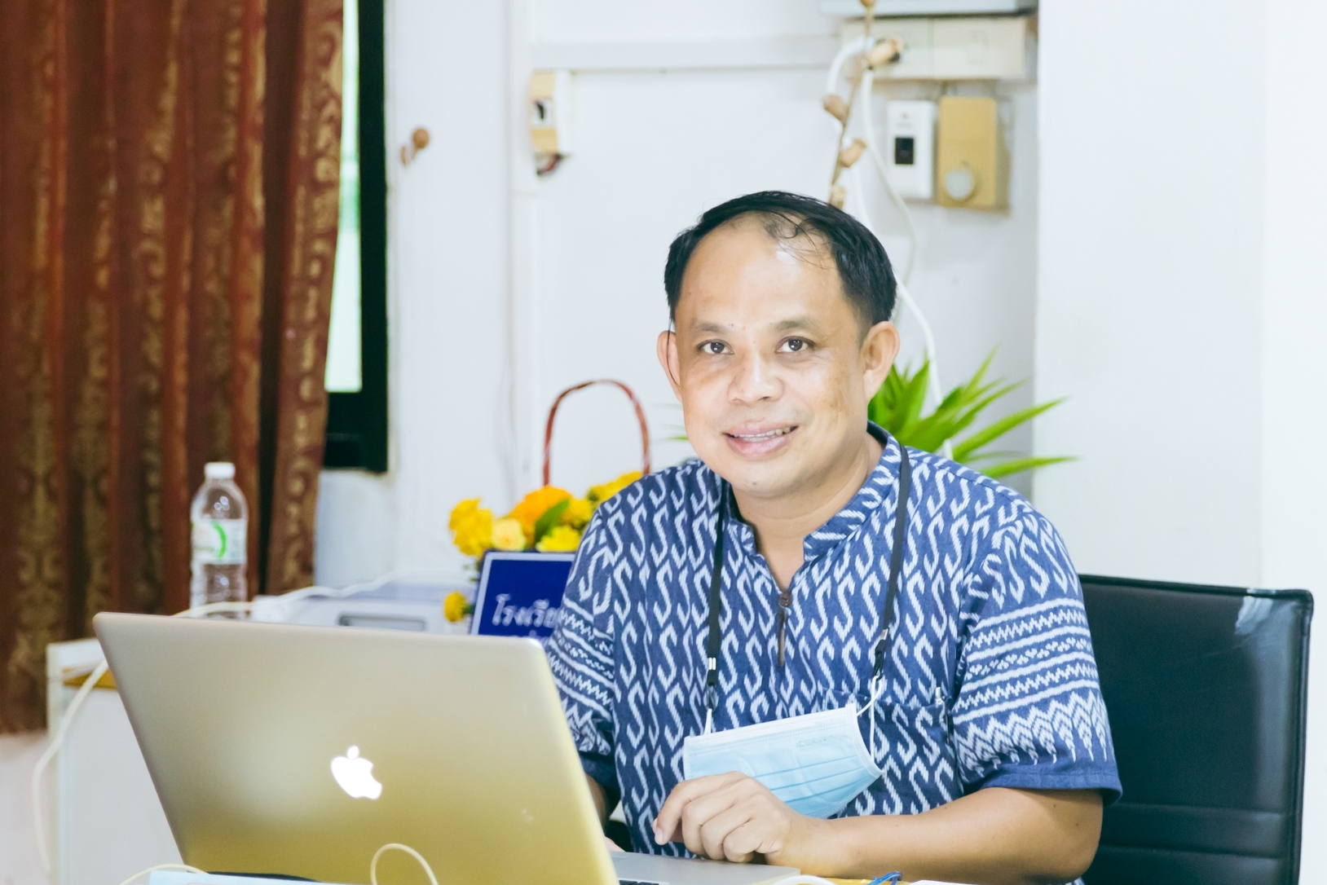
นายธีรพงษ์ ประมวลการ ครูสอน โรงเรียนวัดแก่นเหนือวิทยา
ผู้ประสานและผู้สอนงานทวิศึกษา สาขาวิชาช่างยนต์ สาขางานยานยนต์

Slide 3
บทนำ
โครงการการจัดการศึกษาร่วมหลักสูตรอาชีวศึกษาและมัธยมศึกษาตอนปลาย(ทวิศึกษา)
(Best Practice) (สาขาวิชา ช่างยนต์ สาขา งานยานยนต์)
โครงการการจัดการอาชีวศึกษาร่วมหลักสูตรและมัธยมศึกษาตอนปลายมีวัตถุประสงค์เพื่อยกระดับประสบการณ์การศึกษาโดยรวมของนักเรียนในโรงเรียนมัธยมศึกษา โดยมุ่งเน้นการบูรณาการการศึกษาสายอาชีพเข้ากับหลักสูตรที่มีอยู่และให้นักเรียนมีทักษะและความรู้เชิงปฏิบัติที่สามารถนำไปใช้ในอุตสาหกรรมต่าง ๆ ได้
ตัวชี้วัดโดยรวมแล้ว โครงการนี้มีเป้าหมายเพื่อให้นักเรียนได้รับการศึกษารอบด้านที่ผสมผสานความรู้ทางวิชาการเข้ากับทักษะการปฏิบัติ เพื่อเตรียมความพร้อมสำหรับการจ้างงานในอนาคต หรือการศึกษาต่อ พยายามสร้างสภาพแวดล้อมการเรียนรู้เชิงบวกและหล่อเลี้ยงที่ส่งเสริมการเติบโตส่วนบุคคลและอาชีพ
Notes:
3

Slide 4



ความเป็นมาและความสำคัญ
ตามแผนการปฏิรูปประเทศ(ฉบับปรับปรุง) พ.ศ. 2564 ด้านการศึกษาที่สำคัญได้แก่การสร้างอาชีพและความเสมอภาคทางการศึกษาการพัฒนาการจัดการเรียนการสอนสู่การเรียนรู้ฐานสมรรถนะ เพื่อตอบสนองเปลี่ยนแปลงในศตวรรษที่ 21 การจัดการศึกษาระบบทวิภาคี
โรงเรียนวัดแก่นเหนือวิทยา โรงเรียนพระปริยัติธรรมแผนกสามัญศึกษา ได้เห็นความสำคัญของการศึกษา และการสอดคล้องการขับเคลื่อนประเทศไทยตามแผนพัฒนาเศรษฐกิจและสังคมแห่งชาติฉบับที่ 13 (พ.ศ. 2566-2579) จึงได้เข้าร่วมกับทางวิทยาลัยการอาชีพเวียงเชียงรุ้ง การจัดการศึกษาเรียนร่วมหลักสูตรอาชีวศึกษาและมัธยมศึกษาตอนปลาย (ทวิศึกษา)สาขาวิชา ช่างยนต์ สาขางานยานยนต์ เพื่อส่งเสริมให้ผู้เรียนระดับมัธยมศึกษาตอนปลาย ซึ่งเป็น พระภิกษุ สามเณร มีความรู้ด้านอาชีพจากการฝึกปฏิบัติจริง

Slide 5
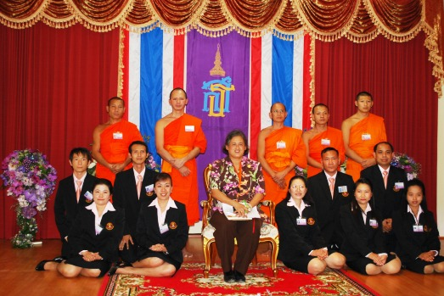
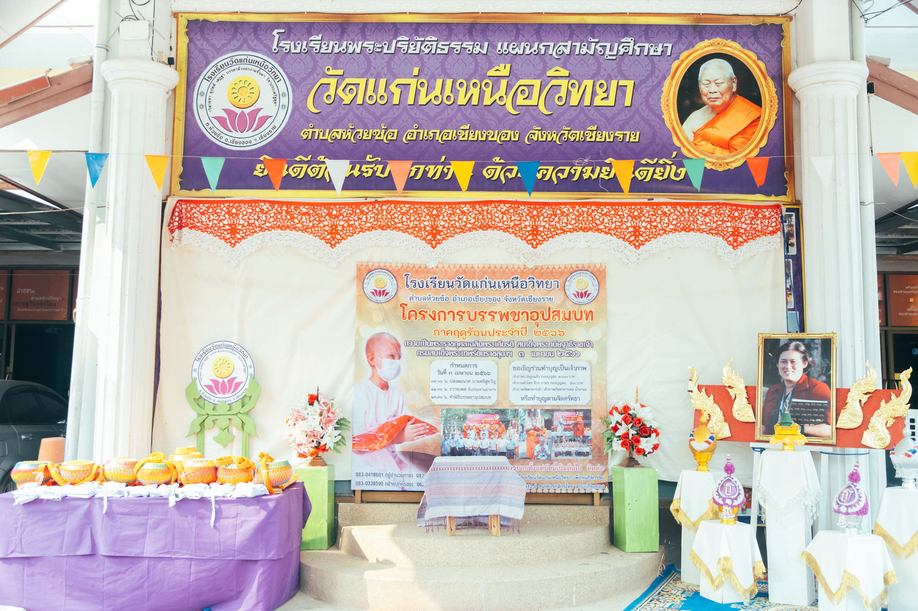
ข้อมูลพื้นฐานของโรงเรียน
โรงเรียนวัดแก่นเหนือวิทยา ตั้งอยู่เลขที่ 190 หมู่ 3 ตำบลห้วยซ้อ อำเภอเชียงของ จังหวัดเชียงราย โรงเรียนวัดแก่นเหนือวิทยา สังกัดกองพุทธศาสนศึกษา สำนักงานพระพุทธศาสนาแห่งชาติ ทางโรงเรียนวัดแก่นเหนือวิทยาได้รับพระมหากรุณาธิคุณจาก สมเด็จพระกนิษฐาธิราชเจ้า กรมสมเด็จพระเทพรัตนราชสุดาฯ สยามบรมราชกุมารี ทรงรับโรงเรียนไว้ในโครงการพระราชดำริ ในสมเด็จพระกนิษฐาธิราชเจ้า สมเด็จพระเทพรัตนราชสุดาฯ สยามบรมราชกุมารี ปัจจุบันโรงเรียนวัดแก่นเหนือวิทยา มี พระปลัดธีระชัย ธีรชโย เจ้าอาวาสวัดแก่นเหนือ เป็นผู้อำนวยการโรงเรียนวัดแก่นเหนือวิทยา

Slide 6
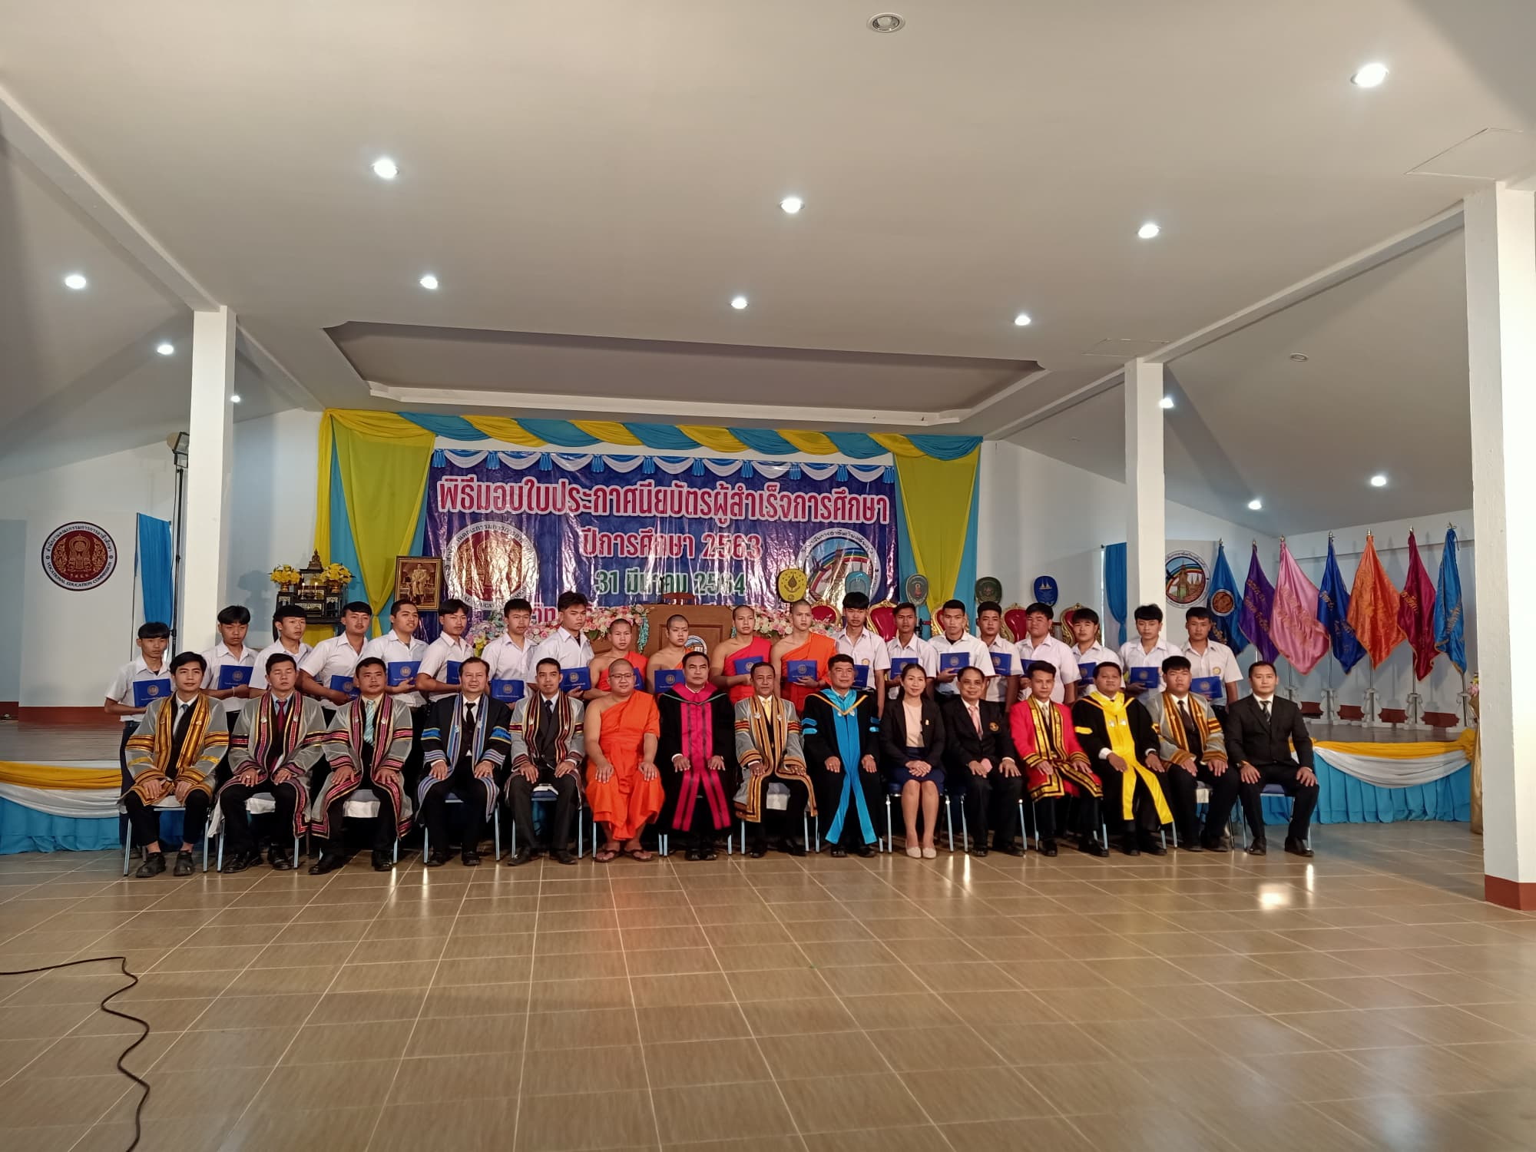





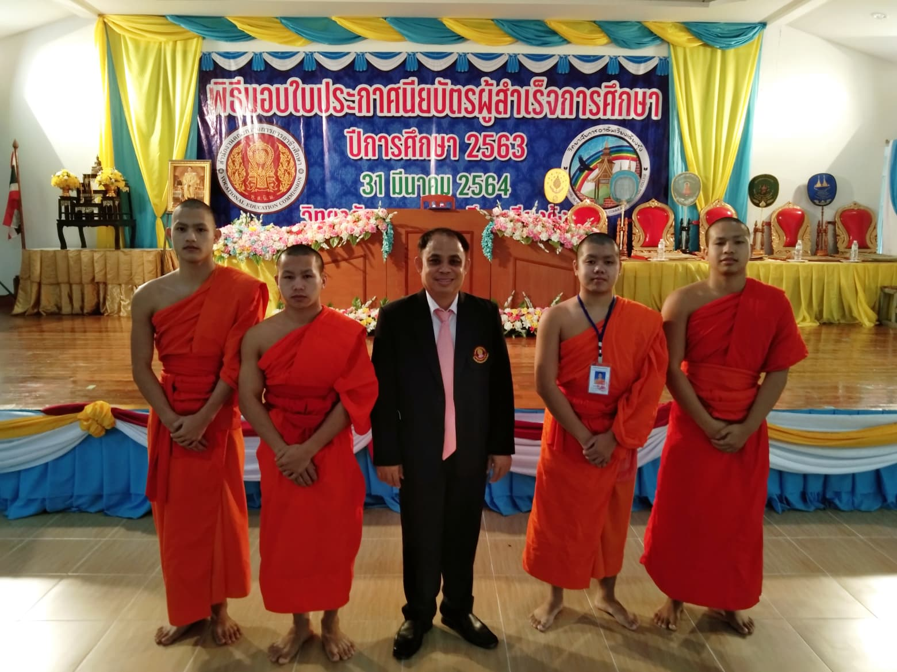


วัตถุประสงค์การเรียนแบบทวิศึกษา
เพื่อสร้างขีดความสามารถในการแข่งขัน
เพื่อสร้างโอกาสและความเสมอภาคทางสังคม
เพื่อพัฒนาคนสำหรับโลกยุคใหม่
เพื่อตอบโจทย์บริบทที่เปลี่ยนแปลงในการทำงานและการประกอบอาชีพ
เพื่อเพิ่มโอกาสทางการศึกษาด้านอาชีวศึกษา
เพื่อขยายกลุ่มเป้าหมายการเรียนด้านวิชาชีพไปยัง
นักเรียนพระภิกษุสามเณรระดับมัธยมศึกษาตอนปลาย
เพื่อเป็นทางเลือกสำหรับผู้เรียนในระดับมัธยมศึกษาตอนปลาย ที่มีความประสงค์เรียนควบคู่กับหลักสูตรประกาศนียบัตรวิชาชีพ พุทธศักราช 2562

Slide 7
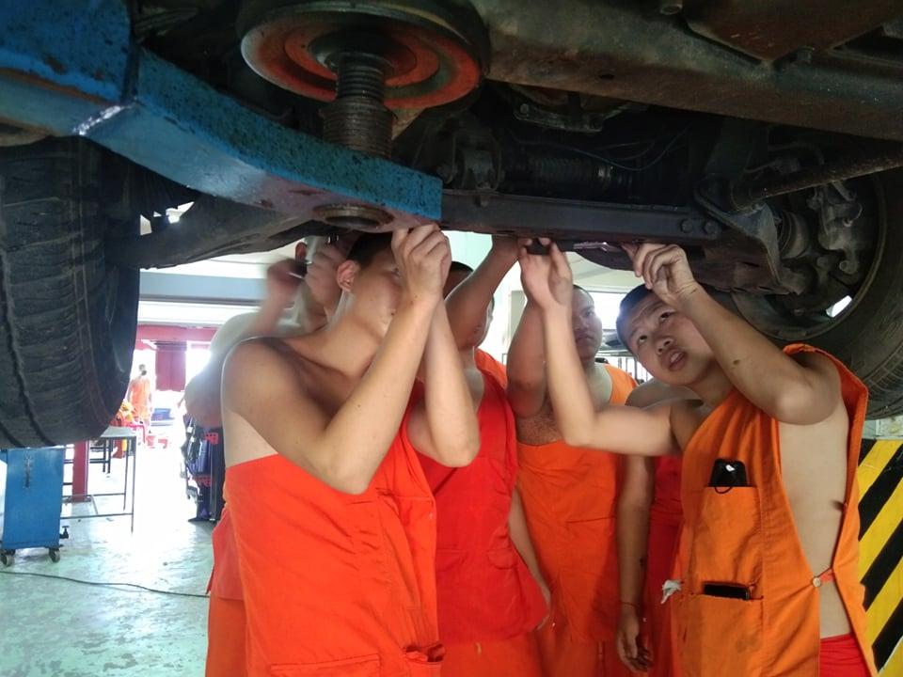
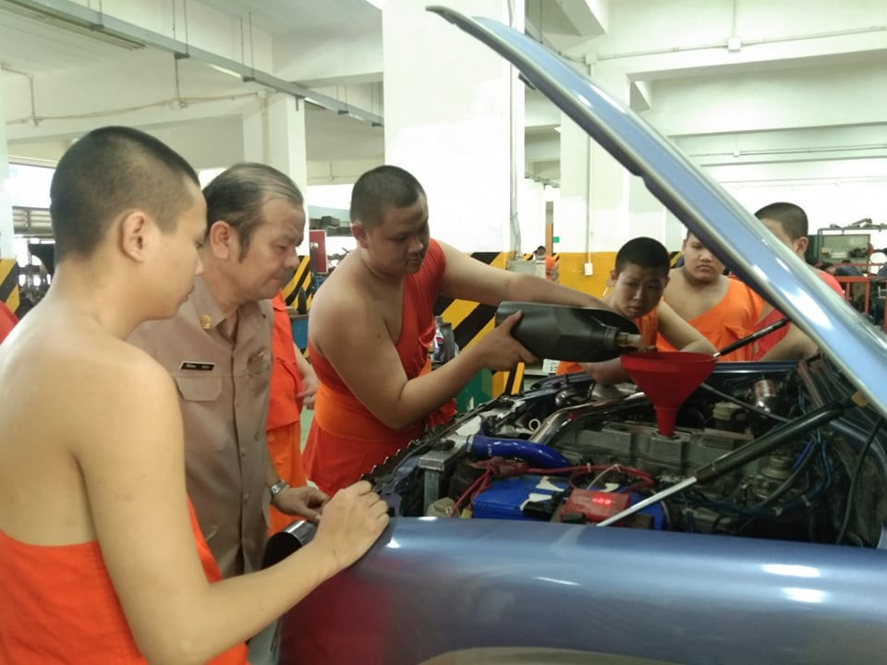
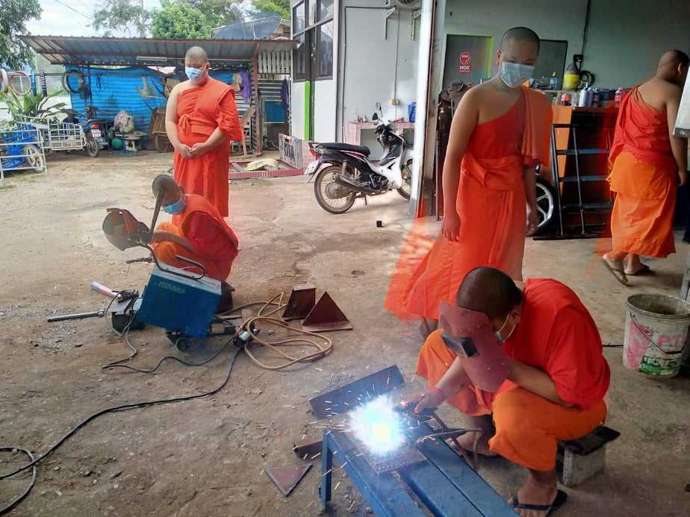
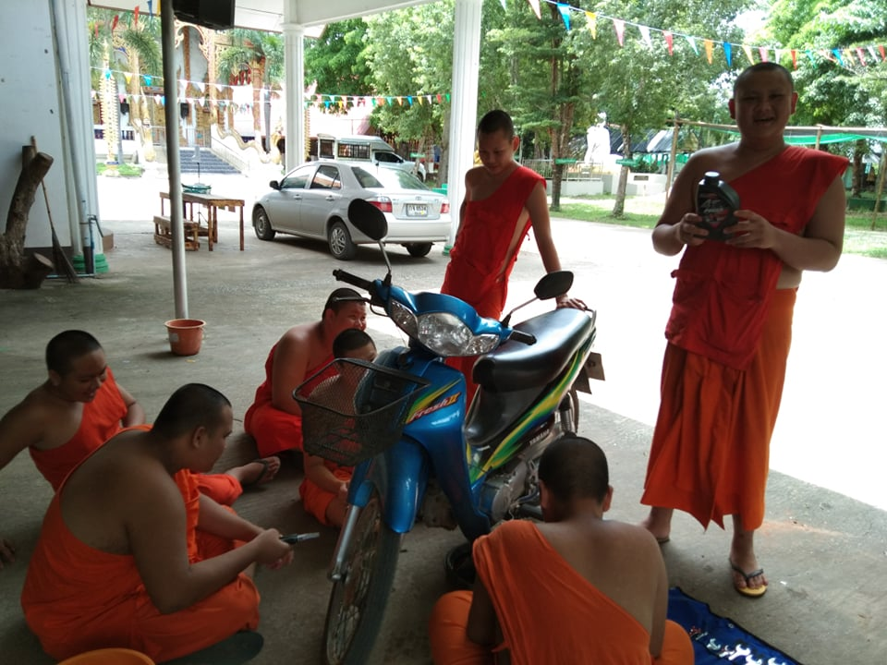
กลุ่มเป้าหมาย
ตัวชี้วัดเชิงปริมาณ 1. นักเรียนชั้นมัธยมศึกษาปีที่ 6 ปีการศึกษา 2565 ทุกคนมีการ
พัฒนาทักษะทางช่างยนต์ สามารถซ่อมบำรุงรักษาเครื่องยนต์
เบื้องต้นได้ ที่ดีขึ้นร้อยละ 80%
ตัวชี้วัดเชิงคุณภาพ 1. นักเรียนพัฒนาความสามารถใช้ทักษะทางช่างยนต์ ซ่อม
บำรุง เครื่องตัดหญ้า รถยนต์ จักรยานยนต์ แก้ปัญหา
พื้นฐานได้เป็นอย่างดี
2. นักเรียนมีความคิดสร้างสรรค์และสร้างทักษะการซ่อม
เครื่องยนต์ นำไปประกอบอาชีพ เลี้ยงครอบครัวได้
การปฏิบัติงานกับสถานการจริง

Slide 8
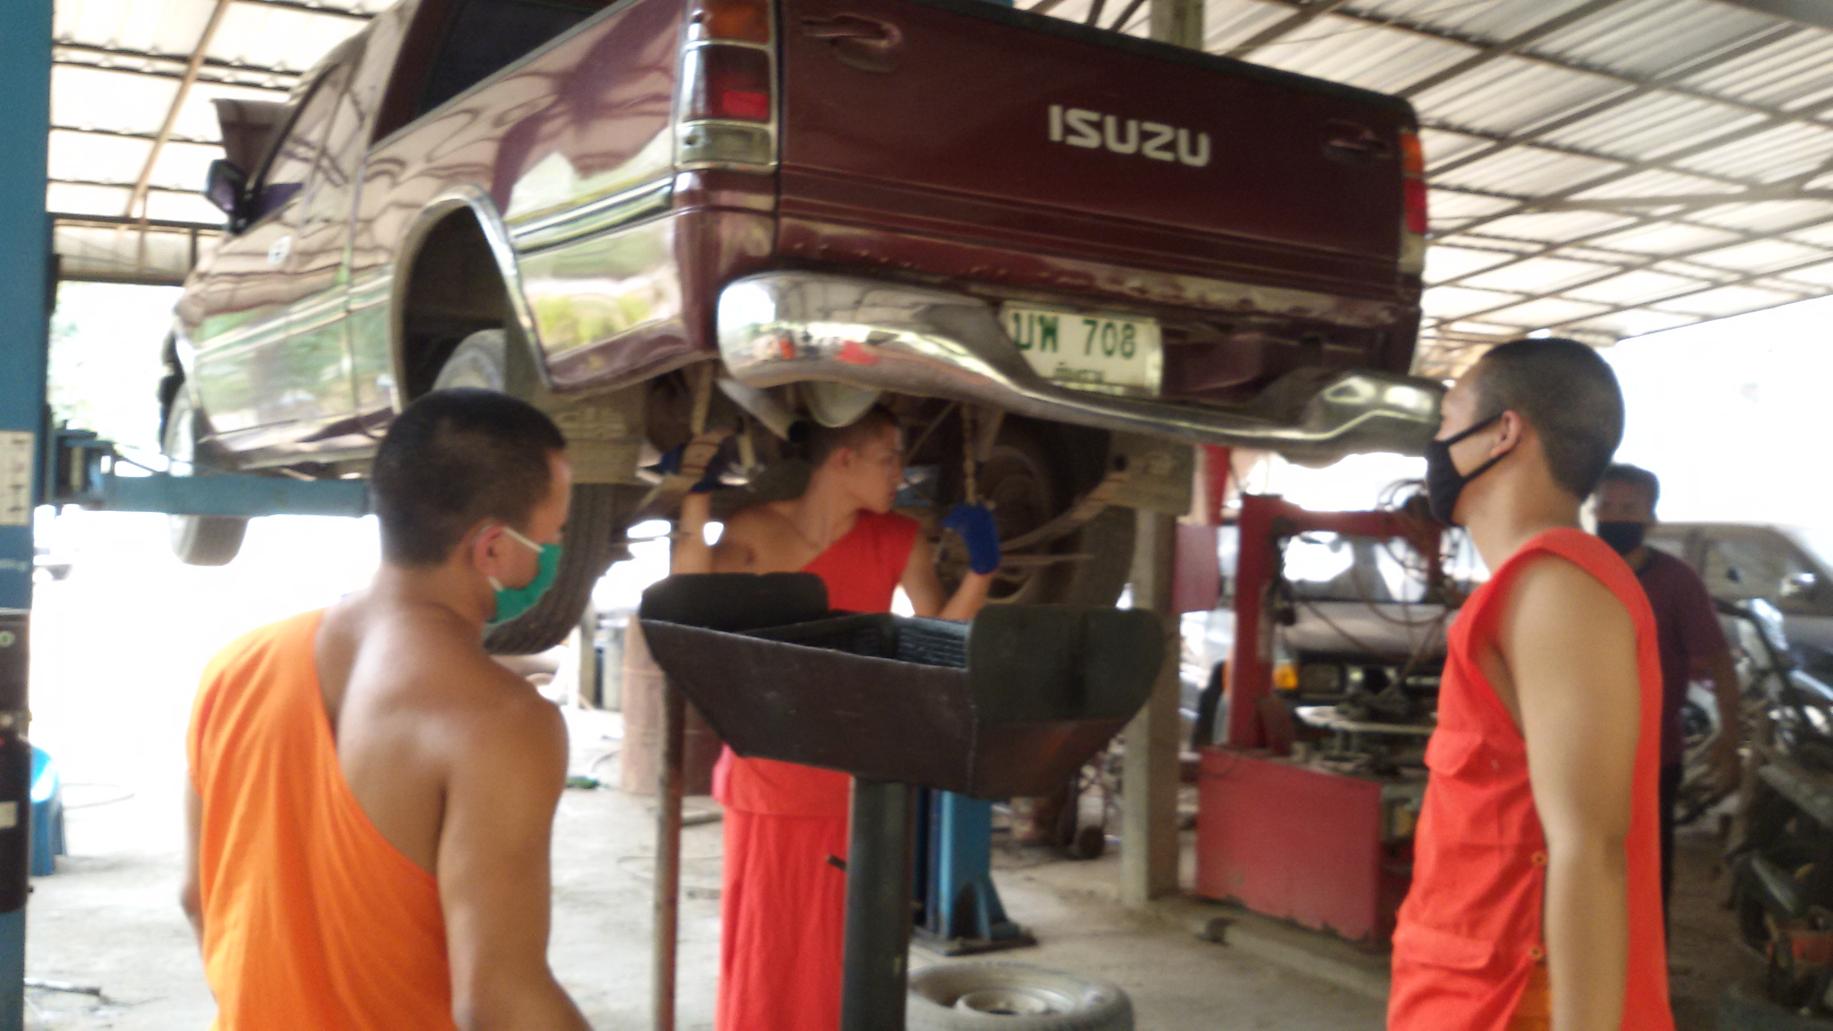
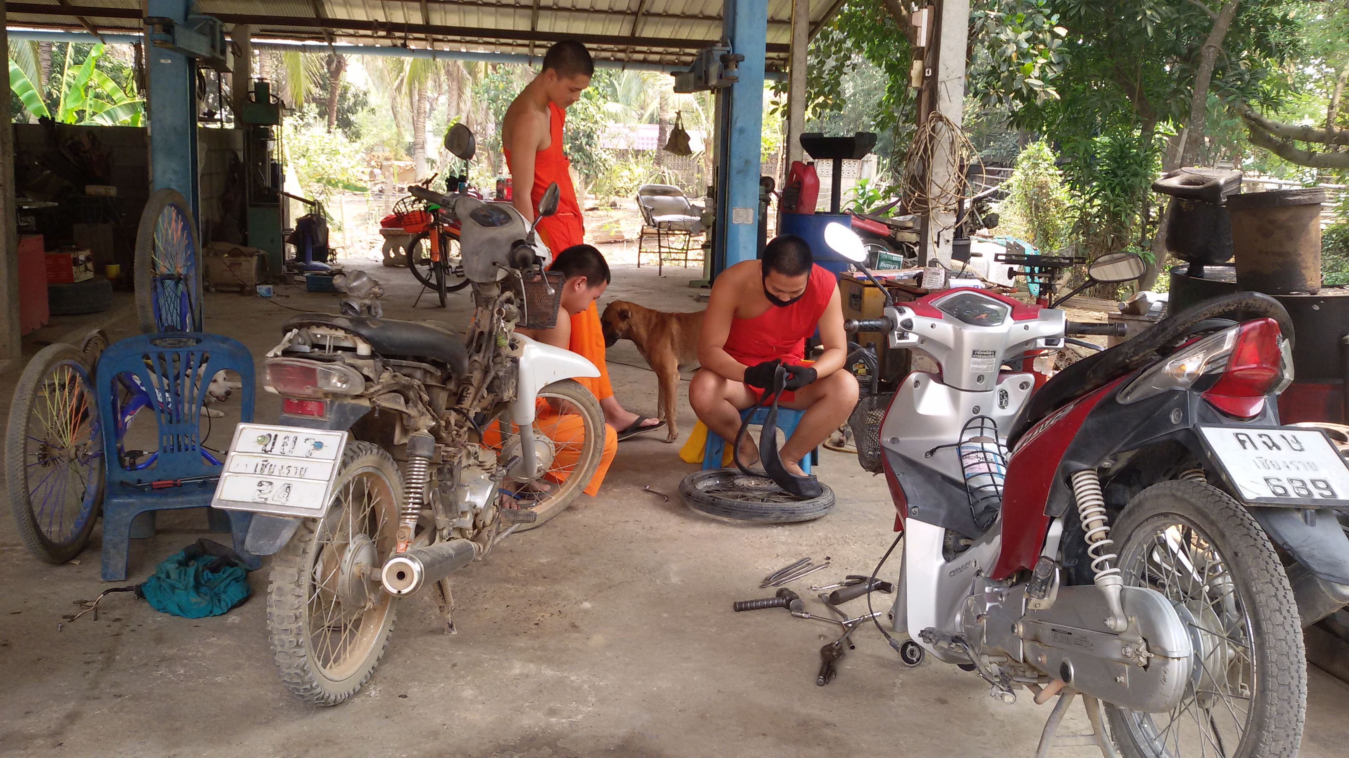
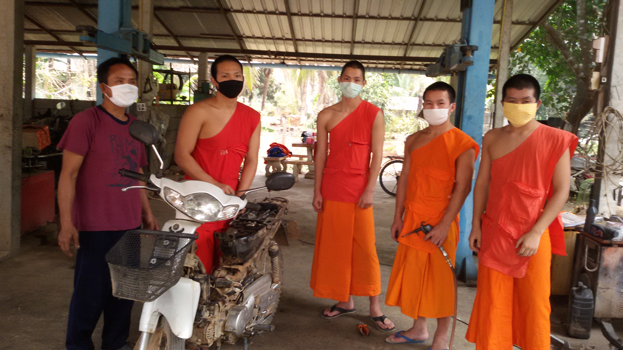
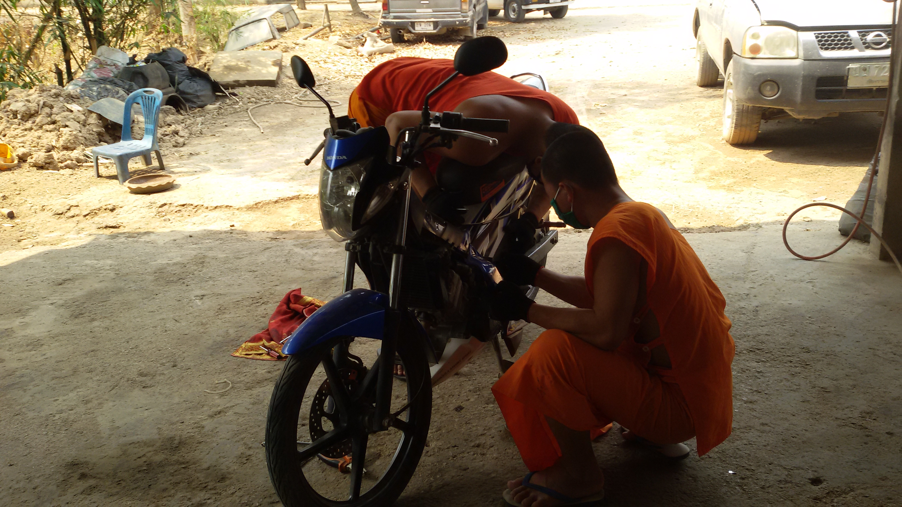
การดำเนินการเรียนการสอนแบบทวิศึกษา
โดยความร่วมมือดังกล่าว ทางโรงเรียนได้ทำการ การเรียนการสอนแบบ (ทวิศึกษา) ในแผนกสาขาวิชา ช่างยนต์ สาขา งานยานยนต์ ระหว่างโรงเรียนวัดแก่นเหนือวิทยา กับ วิทยาลัยการอาชีพเวียงเชียงรุ้ง ในลักษณะการเรียนร่วม ในวิชาสามัญทั่วไปใช้วิธีการเทียบโอน ในวิชางานช่างได้นำนักเรียนไปเรียนที่ วิทยาลัยการอาชีพเวียงเชียงรุ้ง ทุกวันจันทร์ของสัปดาห์ในแต่ละภาคเรียน เพื่อให้เกิดความรู้ความเข้าใจและความชำนาญในวิชา งานยานยนต์และฝึกประสบการณ์สมรรถนะอาชีพในสถานประกอบการทำให้ผู้เรียนได้ประสบการณ์ตรงและนำไปประกอบอาชีพได้ในอนาคต ได้ประสบการณ์จากแหล่งเรียนรู้ต่อไปนี้
1. ได้เข้าเรียนรู้ และปฏิบัติ จากวิทยาลัยการอาชีพเวียงเชียงรุ้ง สัปดาห์ละ 1 วัน
2. ได้เข้าไปฝึกงานในอู่ที่มีผู้ประกอบการจริงๆ ได้เรียนรู้จากประสบการณ์จริง
3. เรียนรู้กับอาจารย์ที่เป็นมืออาชีพตัวจริง จากวิทยาลัยการอาชีพเวียงเชียงรุ้ง และจากอู่ซ่อมรถที่ไปฝึกงาน

Slide 9
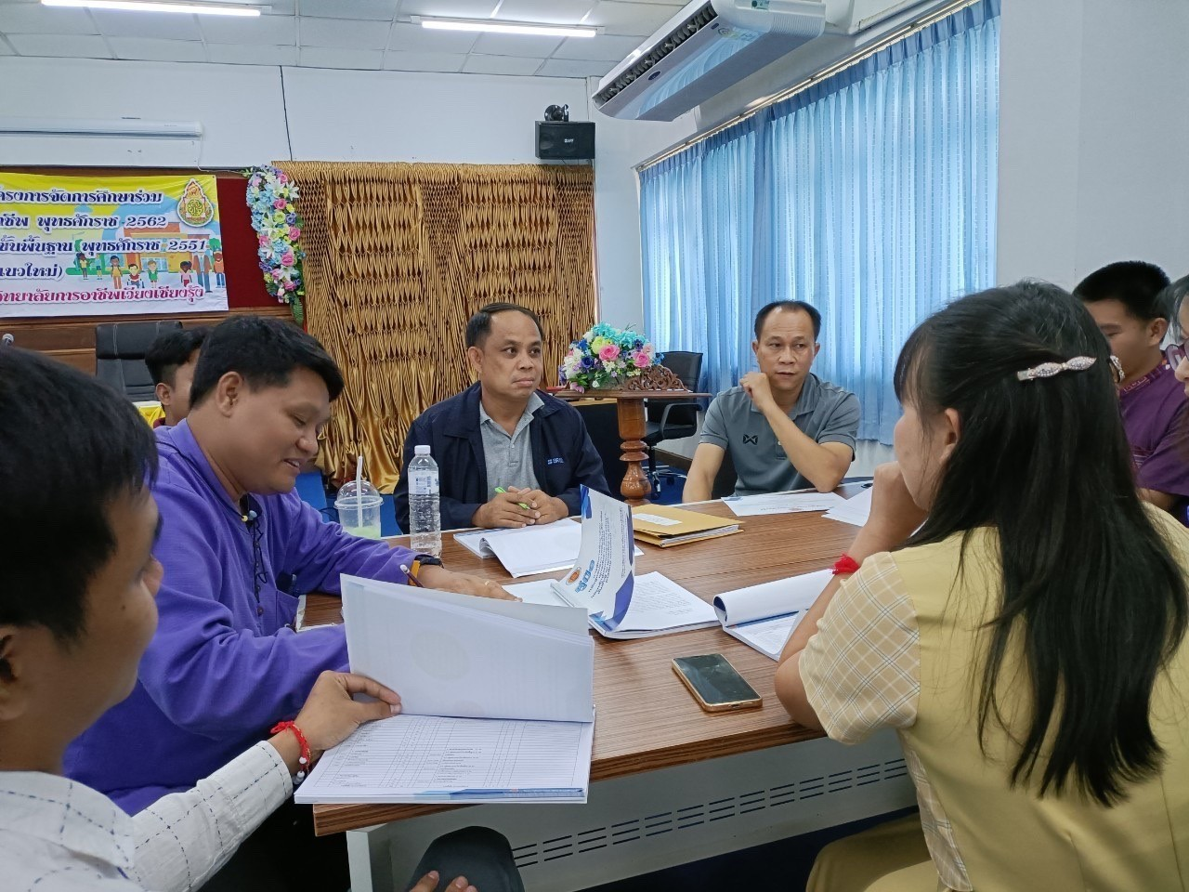
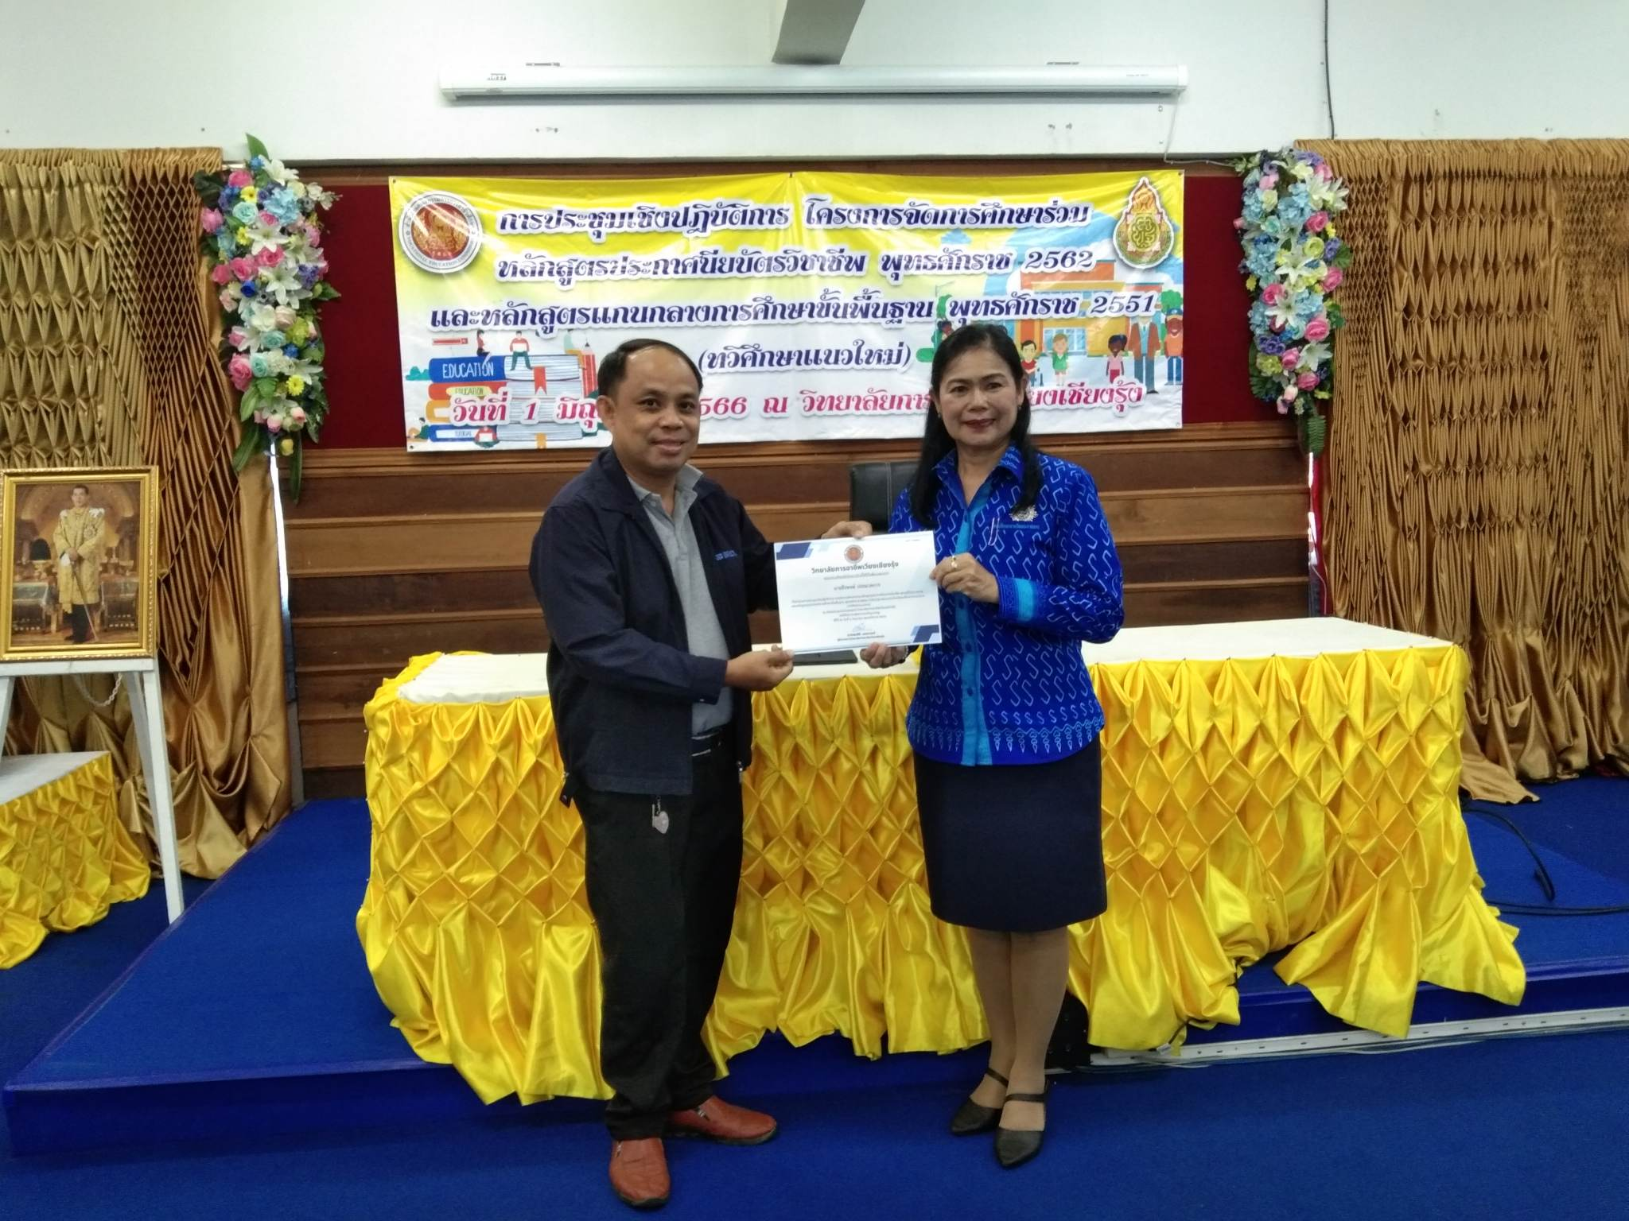
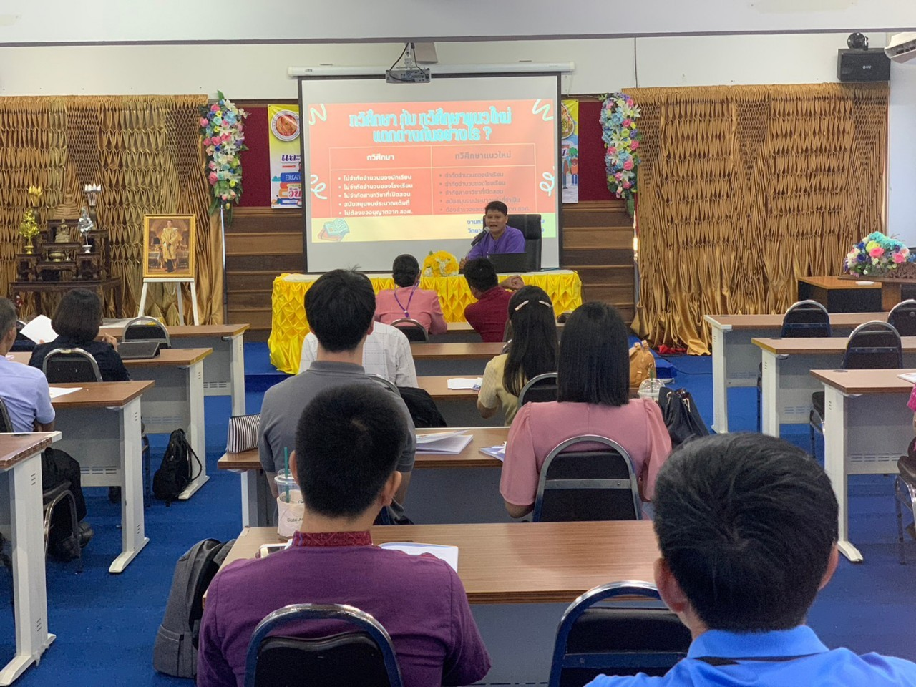
การจัดทำหลักสูตร(ทวิศึกษา)

Slide 10
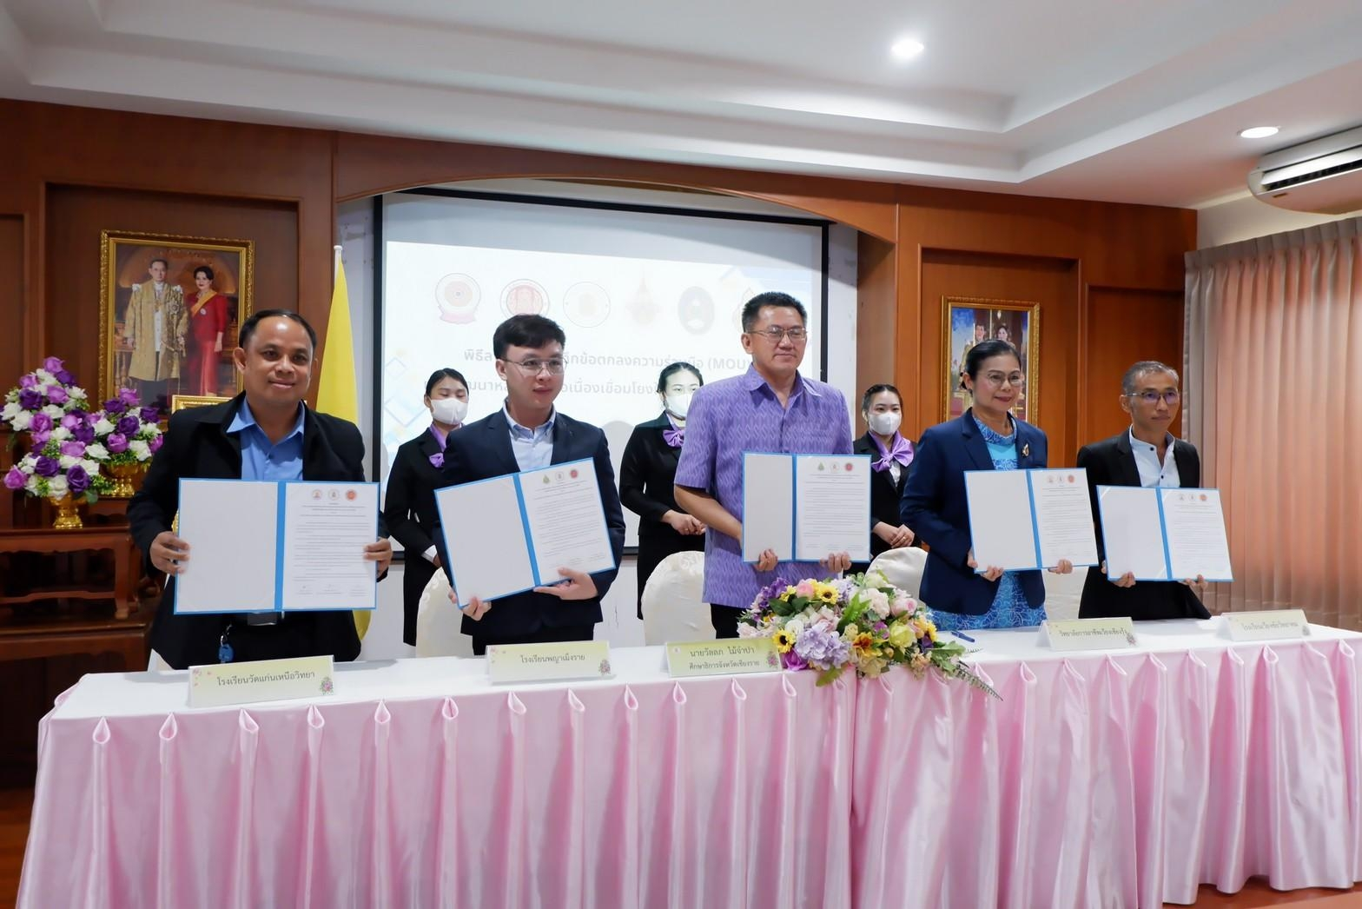
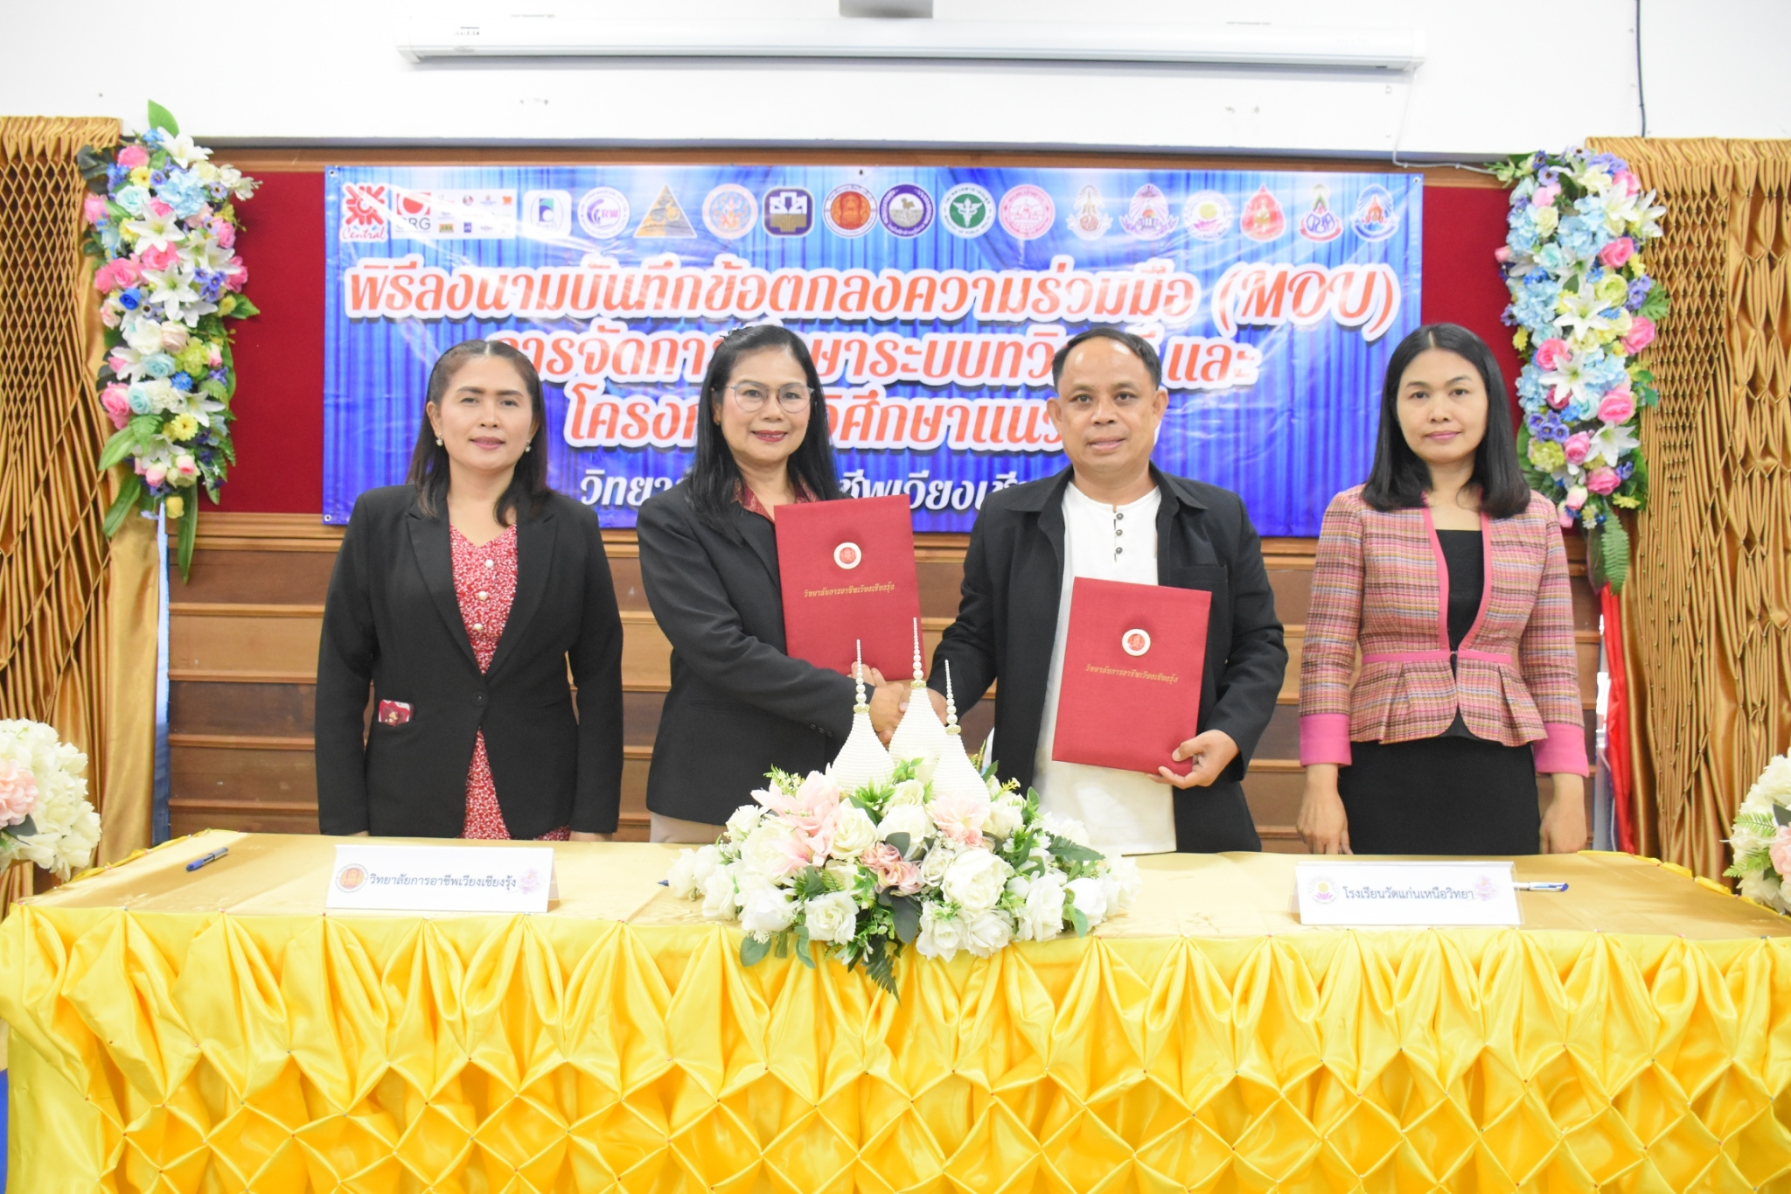
การทำ(MOU)กับหน่วยงานที่กำกับดูแล

Slide 11
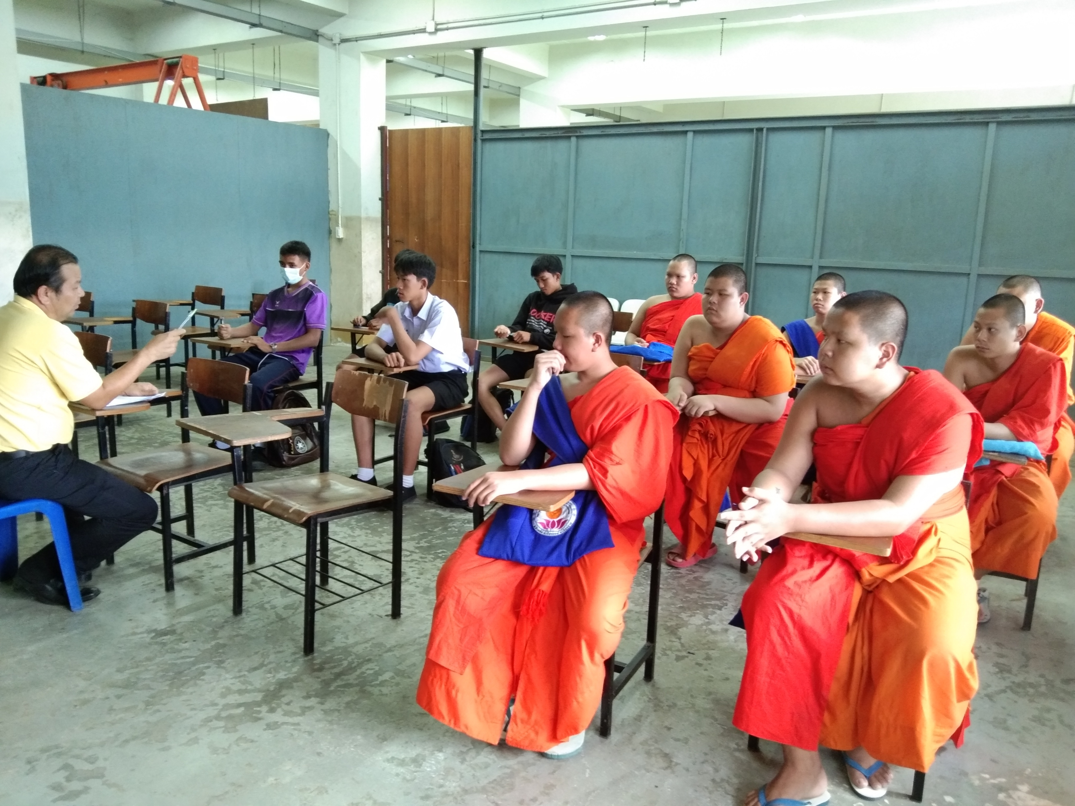
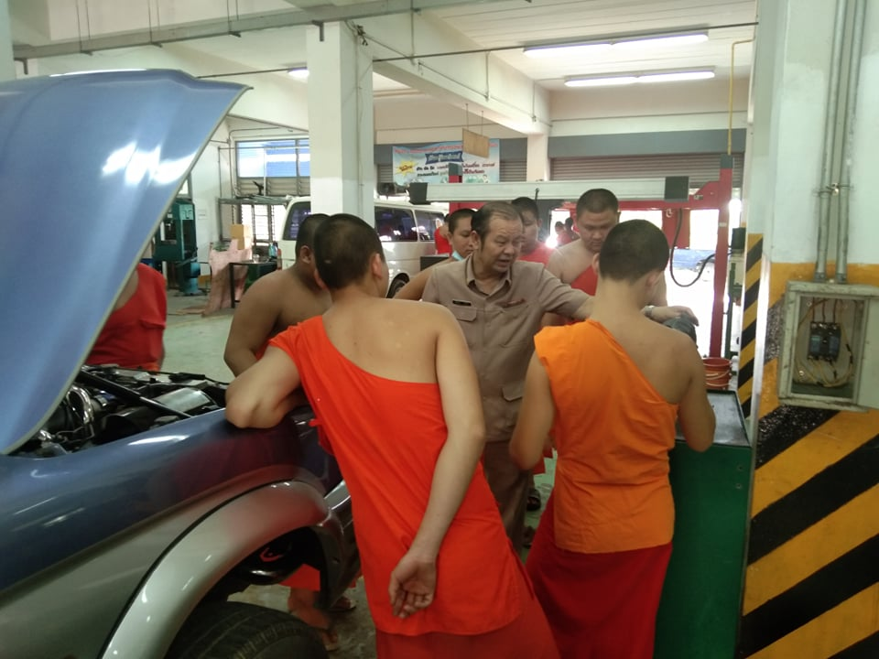
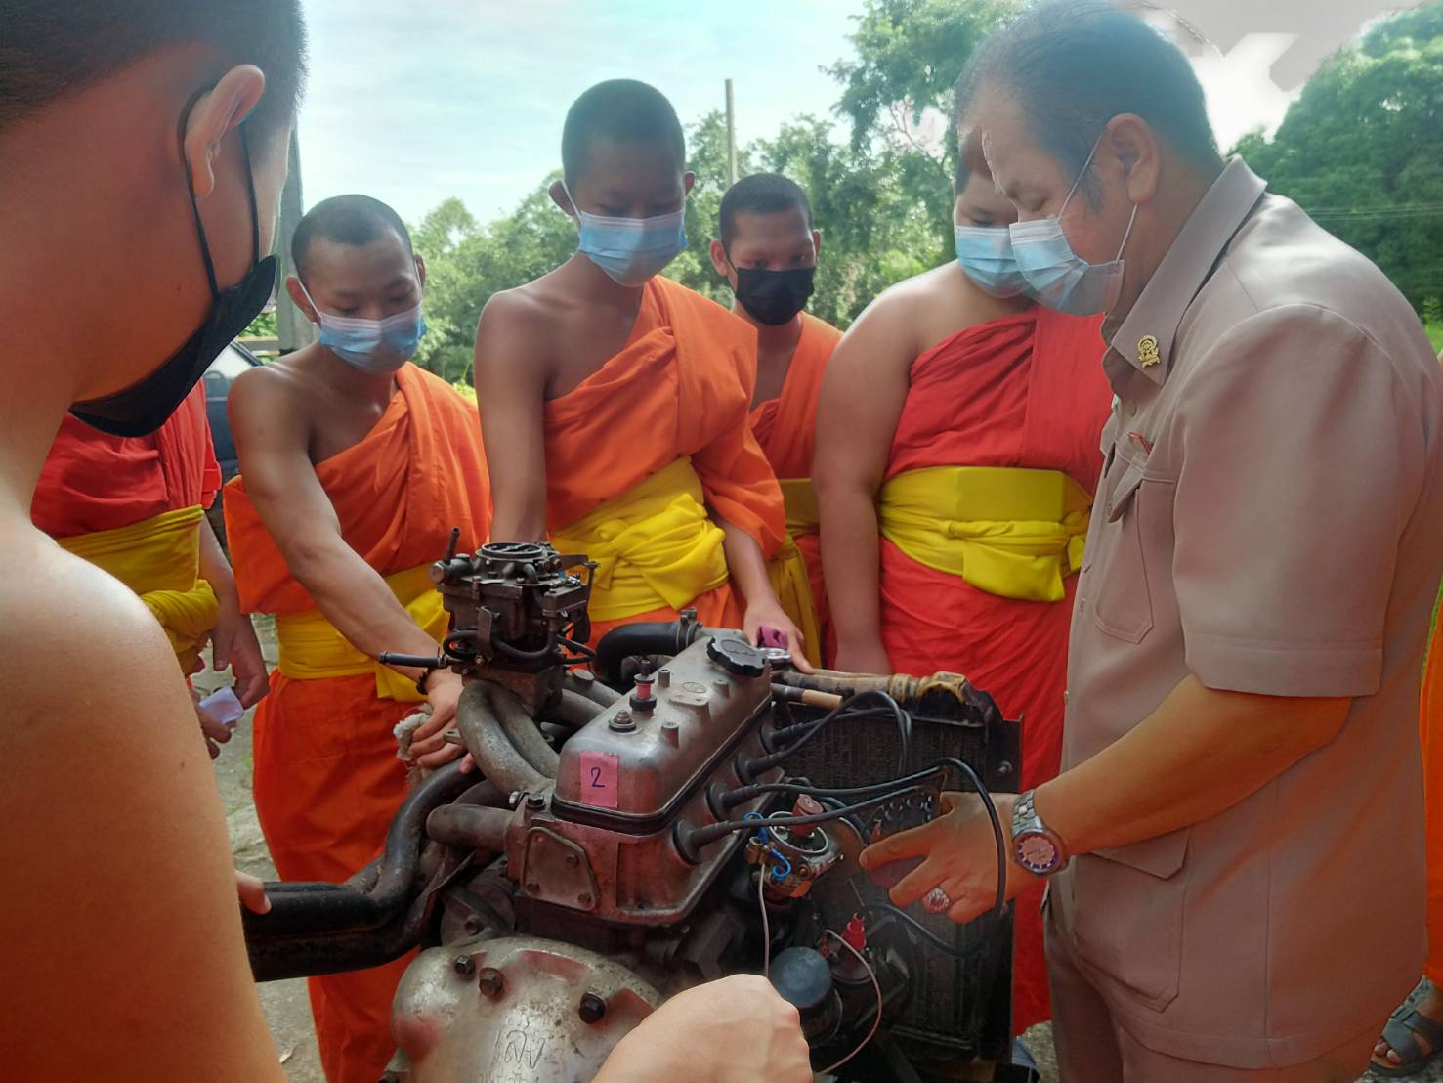
บทสรุปการจัดการศึกษาร่วมหลักสูตรอาชีวศึกษาและมัธยมศึกษาตอนปลาย(ทวิศึกษา)
การจัดการศึกษาเรียนร่วมหลักสูตรอาชีวศึกษาและมัธยมศึกษาตอนปลาย (ทวิศึกษา) เป็นการพัฒนาหลักสูตรต่อเนื่องเชื่อมโยงการศึกษาขั้นพื้นฐาน (ทวิศึกษา)และมัธยมศึกษาตอนปลาย ได้มีความรู้ด้านอาชีพจากการปฏิบัติจริง ได้รับความร่วมมือจากอาชีวศึกษา คือวิทยาลัยการอาชีพเวียงเชียงรุ้ง กับ โรงเรียนวัดแก่นเหนือวิทยา เป็นการส่งเสริมให้ผู้เรียนได้รับวุฒิการศึกษา ทั้ง 2 วุฒิ มัธยมศึกษาปีที่ 6 และ วุฒิ ปวช. ซึ่งสอดคล้องกับนโยบายรัฐบาลที่ต้องการผลิตกำลังคนระดับฝีมือที่มีคุณภาพและมาตรฐานให้มีปริมาณเพียงพอ และตรงตามความต้องการของตลาดแรงงาน ส่งเสริมการมีอาชีพและการมีงานทำ
การเรียนการสอนแบบคู่ขนานมีประโยชน์หลายประการ ช่วยให้นักเรียนได้รับทักษะและความรู้เฉพาะด้านอุตสาหกรรม ทำให้พวกเขามีงานทำมากขึ้นเมื่อสำเร็จการศึกษา นอกจากนี้ยังช่วยให้พวกเขาพัฒนาจรรยาบรรณในการทำงานที่แข็งแกร่ง ความสามารถในการแก้ปัญหา และทักษะการสื่อสารที่มีประสิทธิภาพ นอกจากนี้ ยังช่วยให้ธุรกิจมีกลุ่มบุคคลที่มีทักษะและคุณสมบัติซึ่งพร้อมที่จะช่วยเหลือพนักงานโดยรวมแล้ว การเรียนการสอนแบบทวิศึกษามอบประสบการณ์การเรียนรู้ที่ครอบคลุมและรอบด้าน ซึ่งเตรียมนักเรียนให้พร้อมสำหรับการเปลี่ยนผ่านจากการศึกษาไปสู่การจ้างงานที่ประสบความสำเร็จ

Slide 12
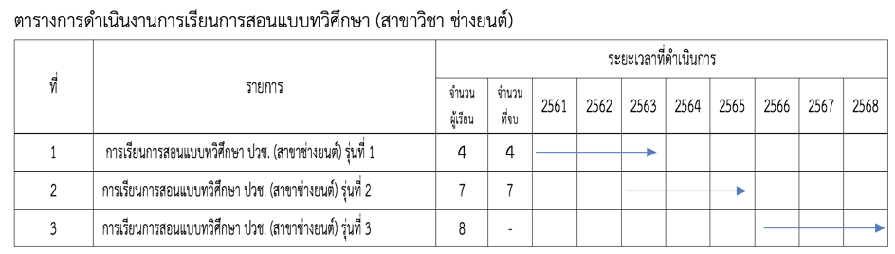
ผลการดำเนินการเรียนการสอนแบบทวิศึกษา (แผนกช่างยนต์)
นักเรียนได้เรียนรู้ถึงความสำคัญของงานช่างยนต์ สามารถนำไปเป็นอาชีพช่างยนต์ และพัฒนาต่อไปเป็นเจ้าของกิจการที่เกี่ยวกับยานยนต์ ไปประกอบอาชีพ และเปิดเป็นธุรกิจส่วนตัว สามารถนำความรู้วุฒิ ปวช.(ช่างยนต์) และวุฒิ ม.6 จากโรงเรียนวัดแก่นเหนือวิทยา นำไปต่อยอดการเรียนให้สูงขึ้นไปเพื่อประกอบอาชีพในอนาคต ส่วนวุฒิ ปวช.(ช่างยนต์) ที่ได้สามารถนำไปประกอบอาชีพได้ และสมัครเข้าทำงานได้

Slide 13
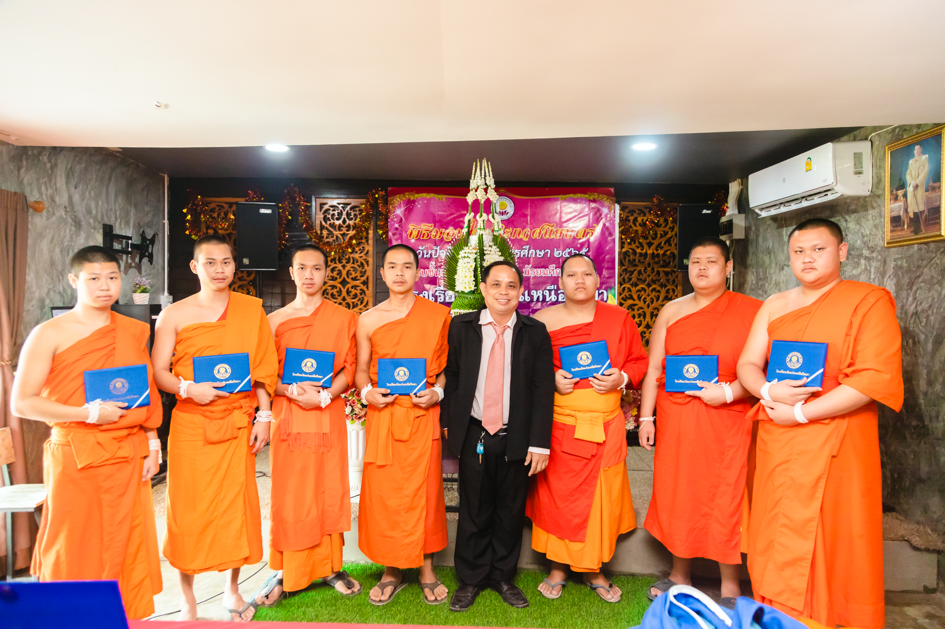
ทำงานเป็นทีม ซื่อสัตย์ ตรงต่อเวลา สวัสดีครับ

